Slide 1
231 Соціальна робота
Національний університет біоресурсів і природокористування України
ЦЕ МІЙ НАЙКРАЩИЙ ВИБІР !!!

Slide 2
231 Соціальна робота
Чому «Соціальна робота» ?
1
престижність
2
значущість
3
кар'єрне зростання
3
4
суспільне визнання
4

Slide 3
231 Соціальна робота
Що таке соціальна робота ?
Соціальна робота – професійна діяльність, яка сприяє соціальним змінам та розвитку, соціальній єдності, а також наснаженню та незалежності людей, залучає окремих фізичних осіб, групи, та суспільні структури до вирішення проблем осіб, сімей що перебувають в складних життєвих обставинах та покращення якості їх життя та добробуту, на засадах принципів соціальної справедливості, дотримання прав людини, колективної відповідальності та поваги, протидіє факторам соціального виключення та сприяє дотриманню прав людини.
Європейська Асоціація Шкіл соціальної роботи

Slide 4
231 Соціальна робота
Яка діяльність соціальних працівників та фахівців із соціальної роботи ?
Соціальні працівники та фахівці із соціальної роботи надають дорадчу та консультативну допомогу окремим особам, сім’ям, групам, спільнотам та організаціям у випадку виникнення у них соціальних та особистих труднощів.
Соціальний працівник – особа, яка пов’язує між собою всі ланки – лікаря, психолога, фізіотерапевта, соціальні служби, тобто здійснює контроль міжгалузевої взаємодії в процесі надання допомоги людині.

Slide 5
231 Соціальна робота
Яка діяльність соціальних працівників та фахівців із соціальної роботи ?
відділи освіти
санаторно-курортні заклади
У сфері управління Мінсоцполітики
мережа дитячих закладів оздоровлення
та відпочинку
реабілітаційні установи
департаменти соціальної та сімейної політики,
розвитку соціальних послуг та захисту дітей
департаменти розвитку соціальних послуг та
захисту дітей, розвитку соціального страхування
та пенсійного забезпечення та ін.
Посади: соціальний менеджер, фахівець із соціальної роботи, експерт із розвитку громад, кар’єрний консультант, аутріч-працівник, соціальний аудитор, організатор волонтерської роботи та ін.

Slide 6
231 Соціальна робота
Яка діяльність соціальних працівників та фахівців із соціальної роботи ?
центри соціальних служб для сім’ї, дітей та молоді
У закладах підпорядкованих МОН України:
заклади дошкільної, загальної середньої,
професійної та вищої освіти
навчально-реабілітаційні центри
Інклюзивно-ресурсні центри
Посади: співробітник відділу освіти, соціальний педагог, соціальний консультант

Slide 7
231 Соціальна робота
Яка діяльність соціальних працівників та фахівців із соціальної роботи ?
Посади: інспектор з ювенальної превенції, працівник органів опіки, співробітник кримінальної поліції у справах неповнолітніх, судово-педагогічний експерт.
У закладах підпорядкованих
Міністерству внутрішніх справ України

Slide 8
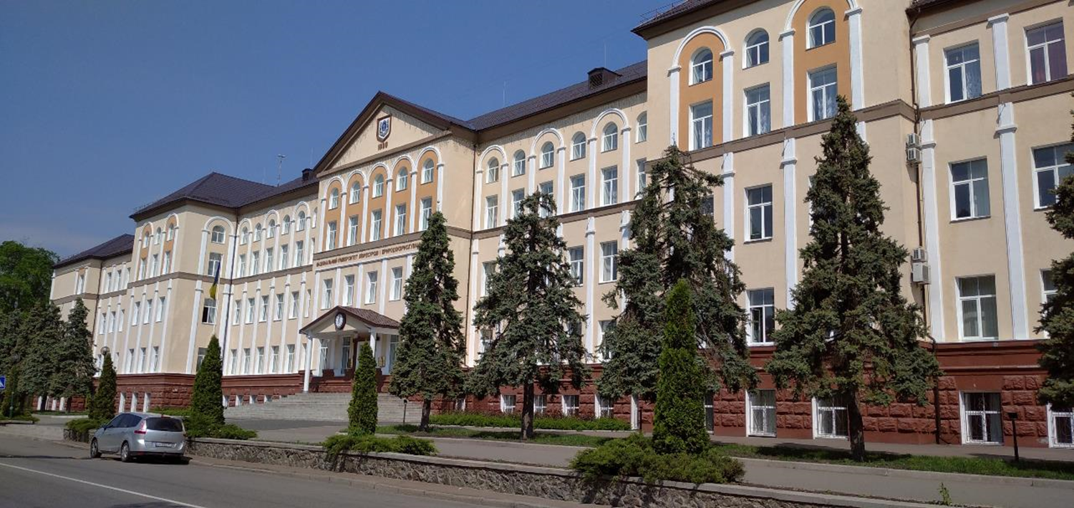
231 Соціальна робота
Чому НУБіП України?
1. Це один із найкращих ЗВО України

Slide 9
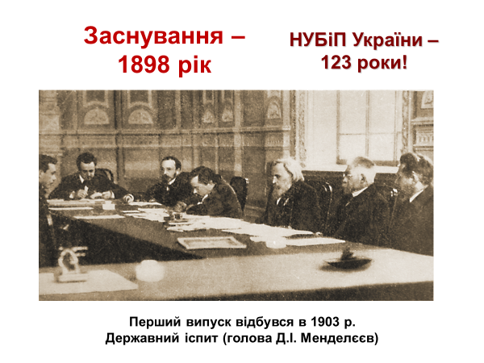
231 Соціальна робота
Чому НУБіП України?

Slide 10
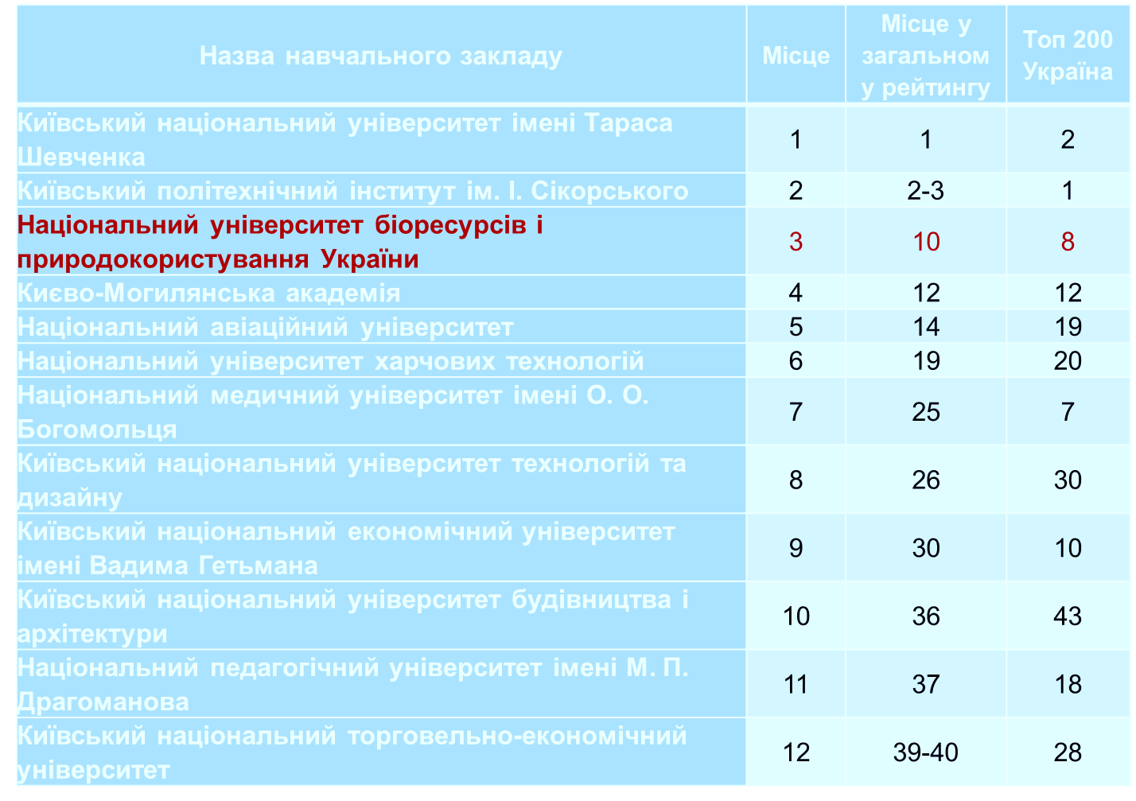
231 Соціальна робота
Чому НУБіП України?

Slide 11
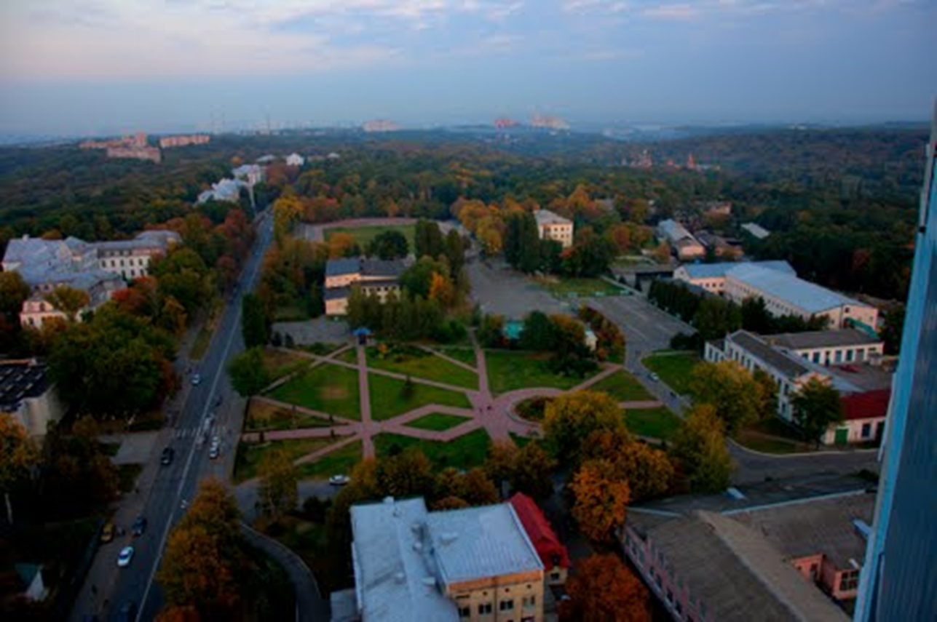
231 Соціальна робота
Чому НУБіП України?
1. Ми в мальовничому куточку м. Києва

Slide 12
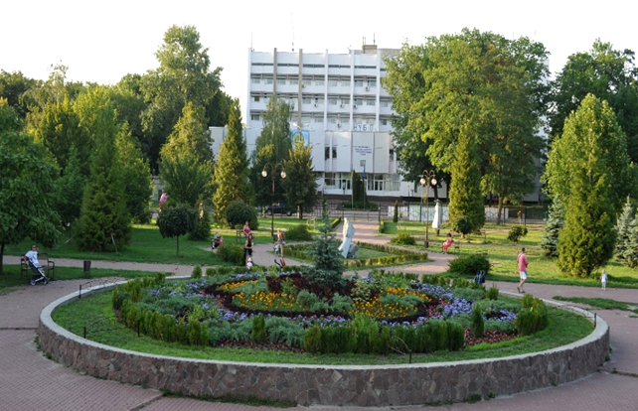
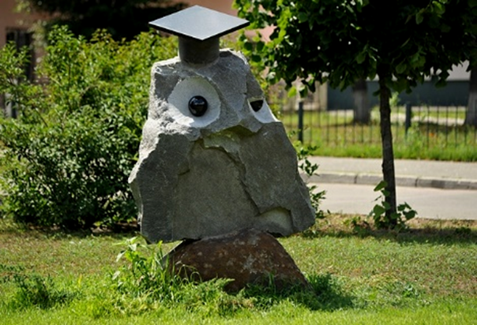
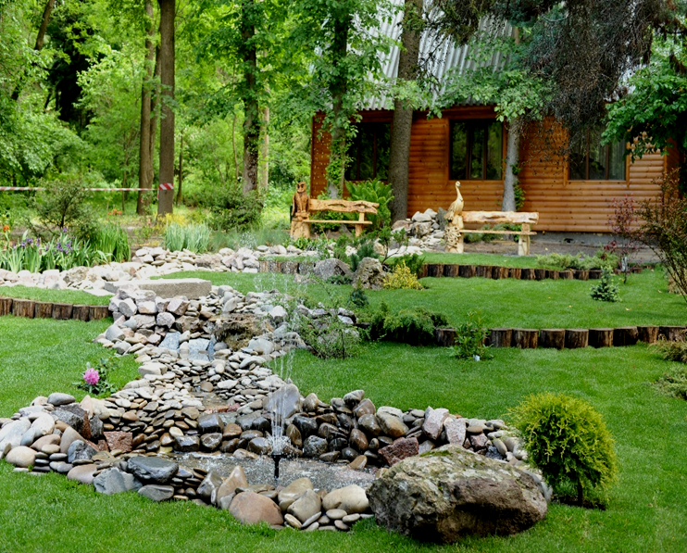
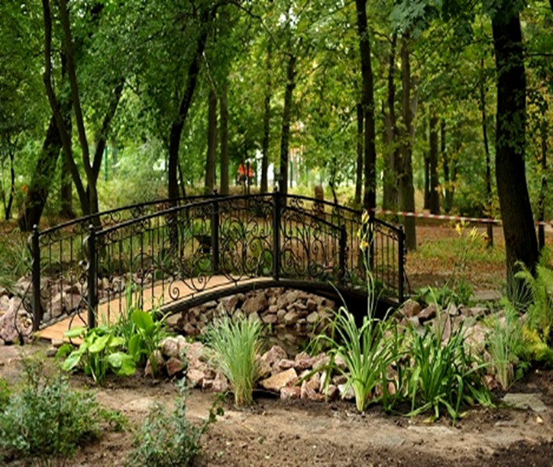
231 Соціальна робота
Чому НУБіП України?
Територія університету - унікальна!

Slide 13
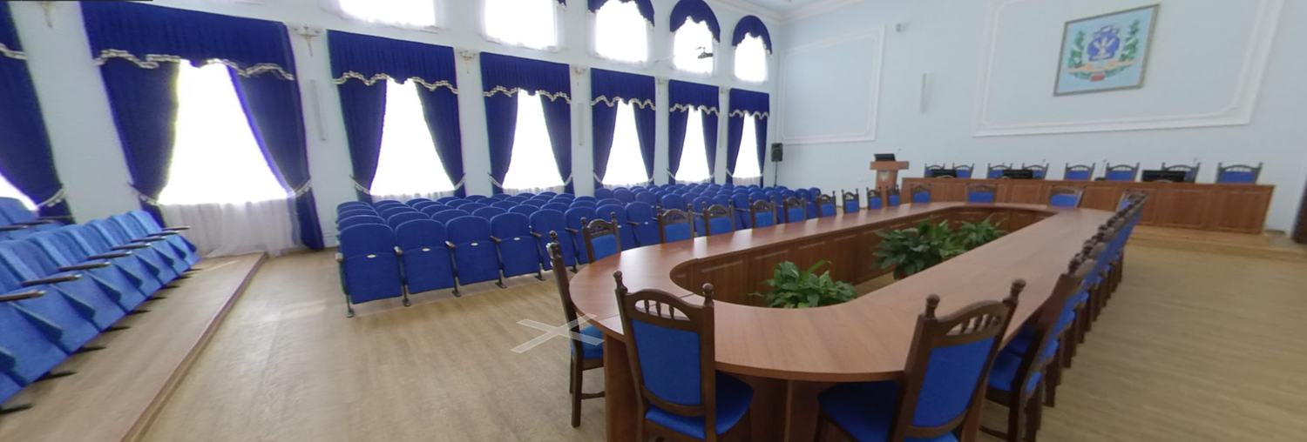
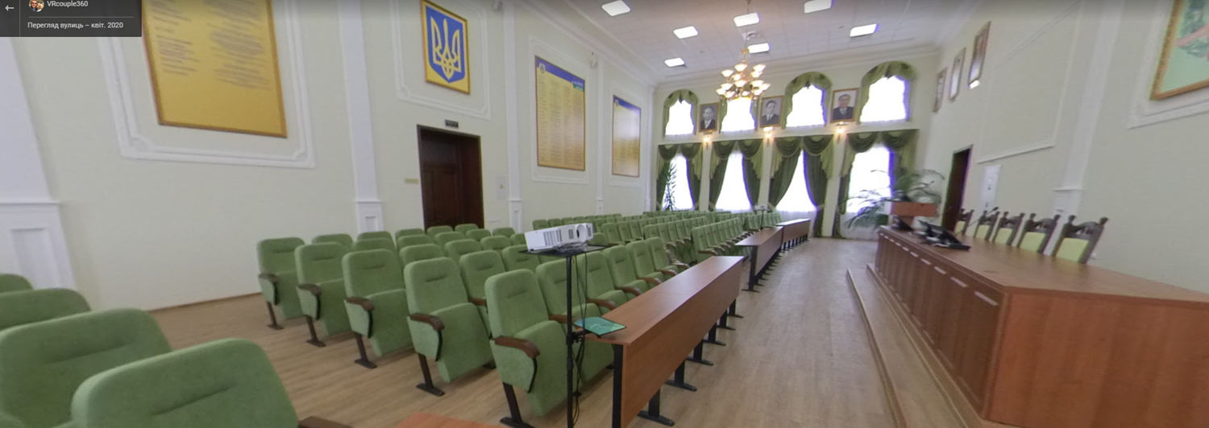
231 Соціальна робота
Чому НУБіП України?
Освітнє середовище – естетично привабливе!

Slide 14
231 Соціальна робота
Чому НУБіП України?

Slide 15
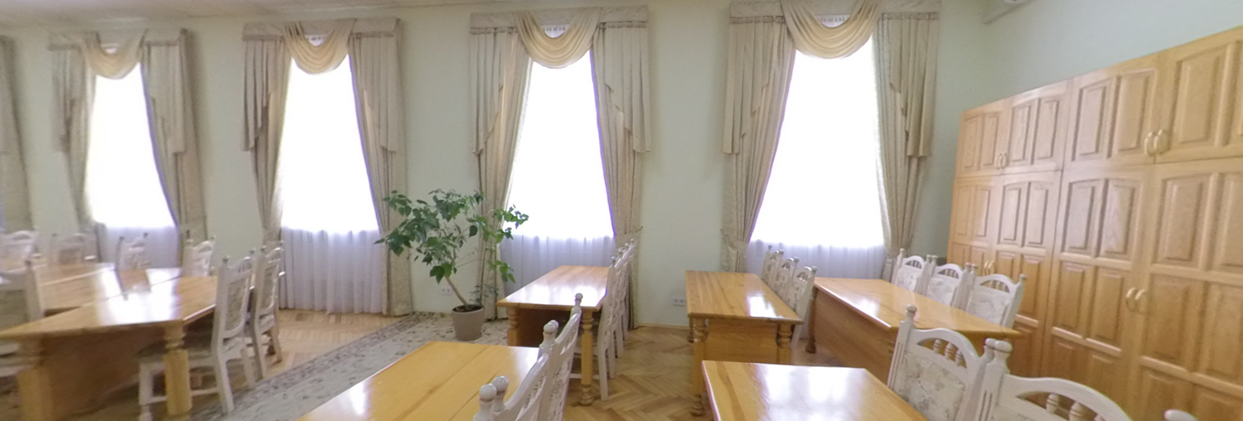
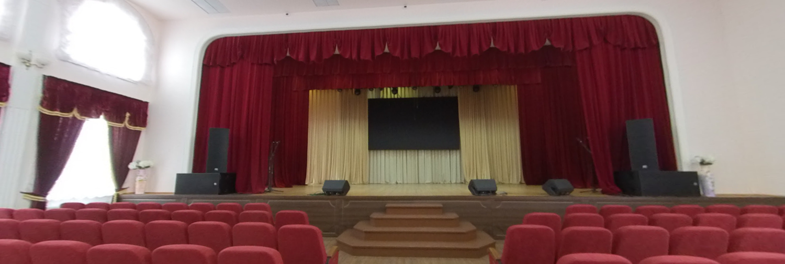
231 Соціальна робота
Чому НУБіП України?
Освітнє середовище – естетично привабливе!

Slide 16
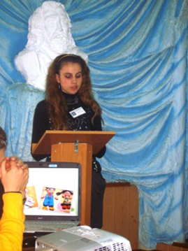
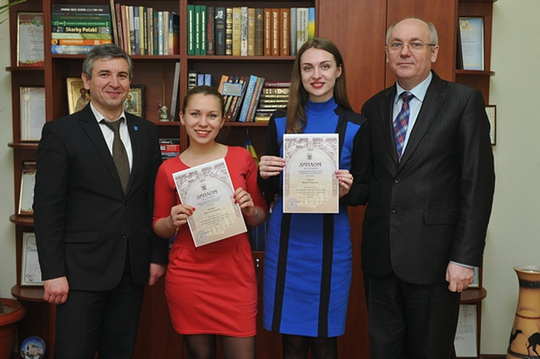
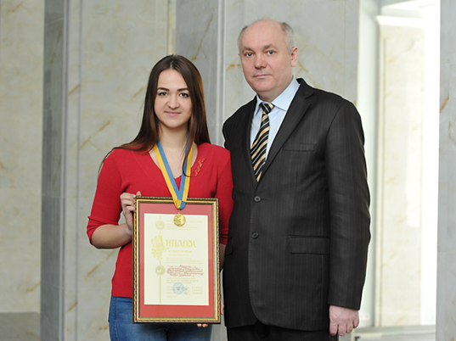
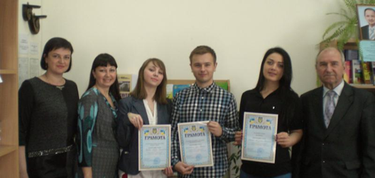
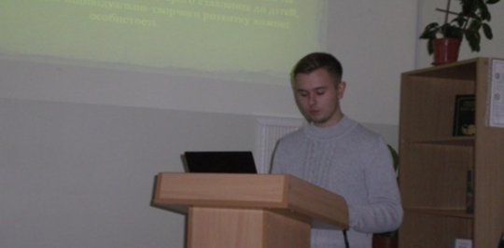
231 Соціальна робота
Чому НУБіП України?
2. Якісна професійна підготовка

Slide 17
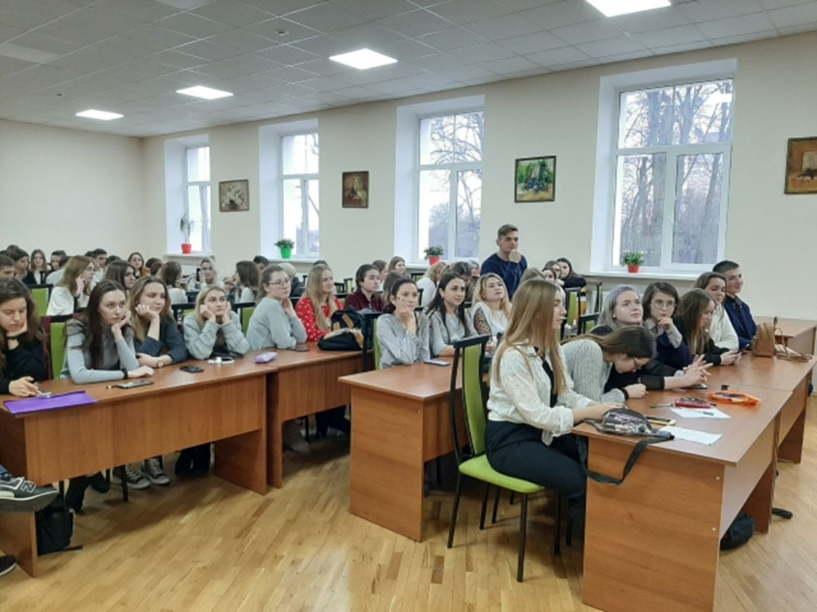
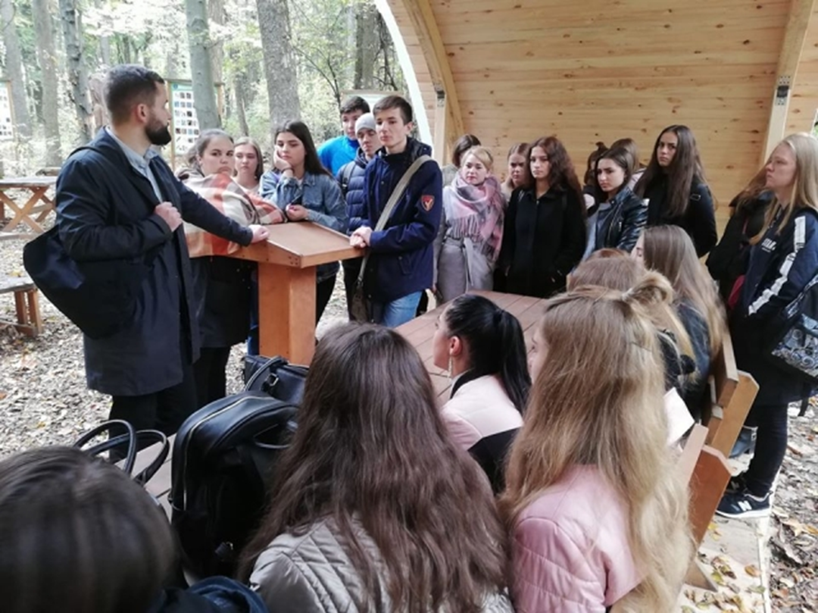
231 Соціальна робота
Чому НУБіП України?

Slide 18
231 Соціальна робота
Чому НУБіП України?
Студентам гуманітарно-педагогічного факультету НУБІП України читає лекцію Станіслав Миколайович Ніколаєнко – ректор, Міністр освіти і науки України (2005-2007 рр.)

Slide 19
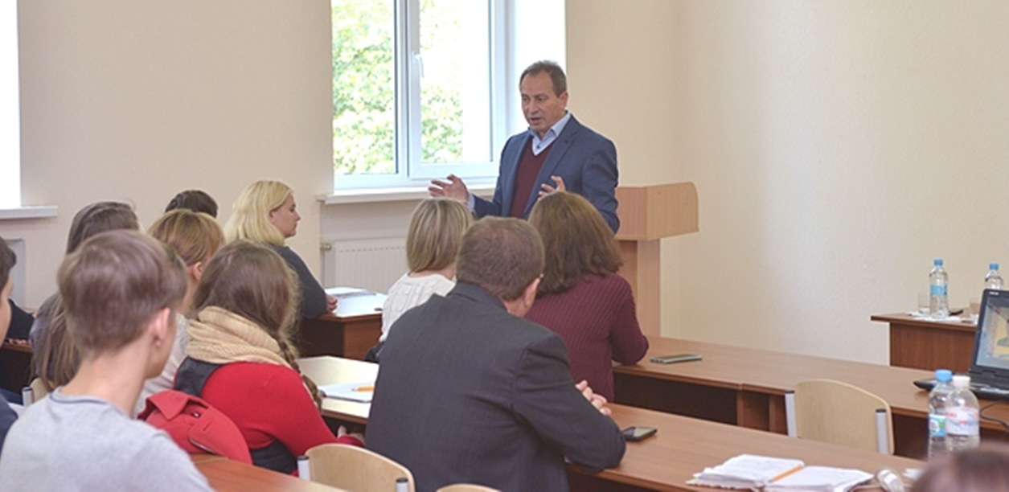
231 Соціальна робота
Чому НУБіП України?
Студентам гуманітарно-педагогічного факультету НУБІП України читає лекцію Микола Володимирович Томенко – голова наглядової ради НУБіП України

Slide 20
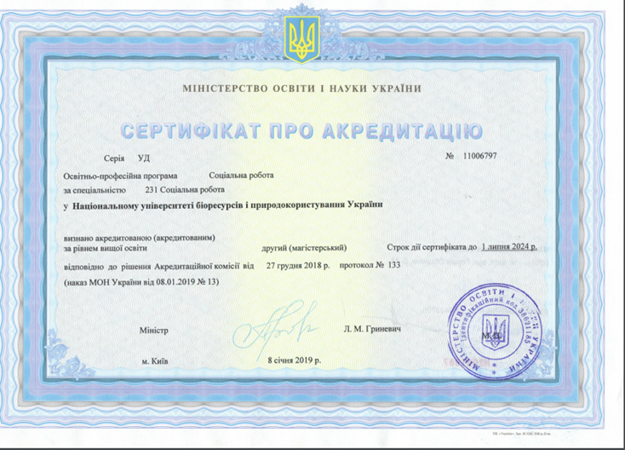
231 Соціальна робота
Чому НУБіП України?
5. Диплом державного зразка

Slide 21
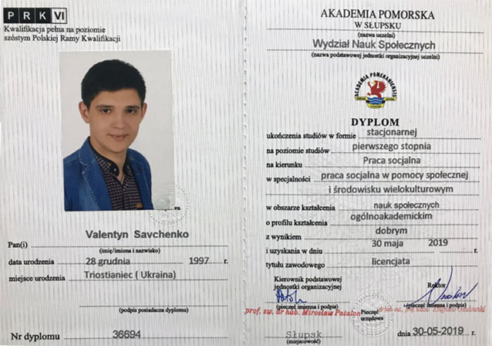
231 Соціальна робота
Чому НУБіП України?
4. Програми подвійного диплому

Slide 22
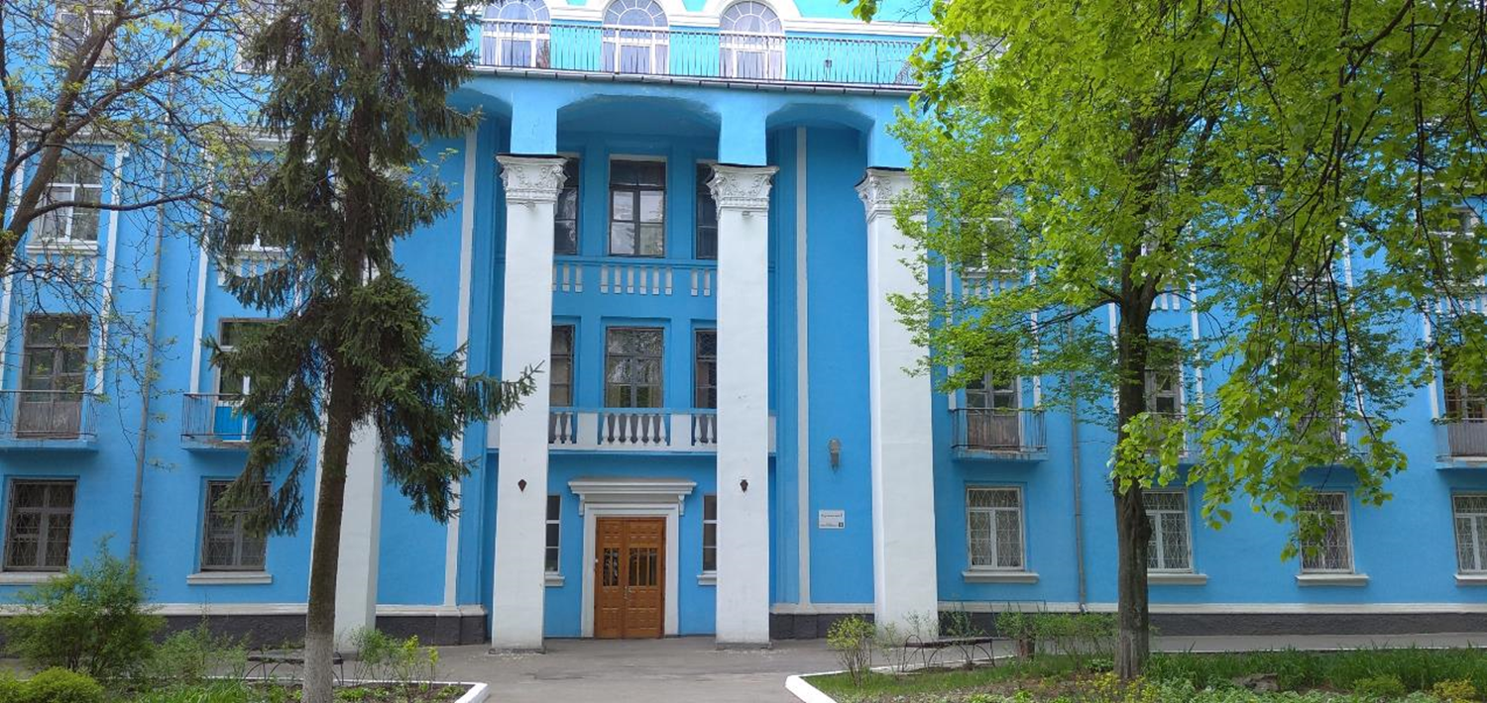
231 Соціальна робота
Чому НУБіП України?
3. Усі студенти забезпечуються гуртожитком
на території студентського містечка

Slide 23
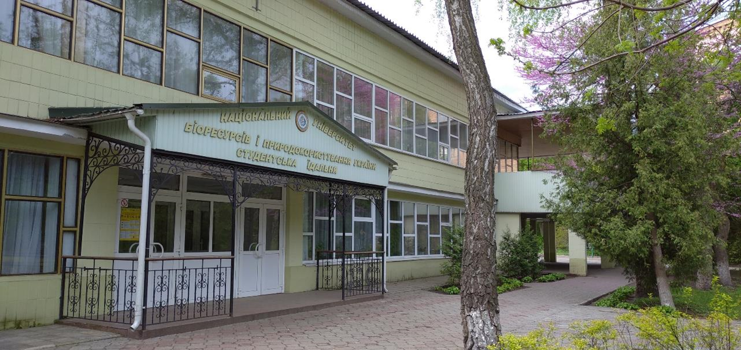
231 Соціальна робота
Чому НУБіП України?

Slide 24
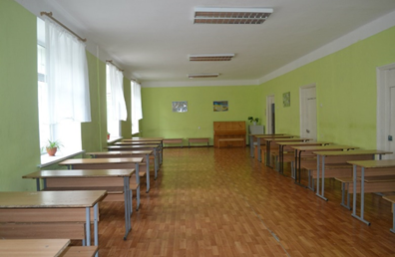
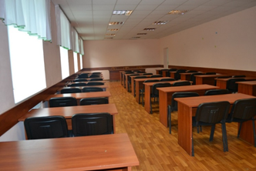
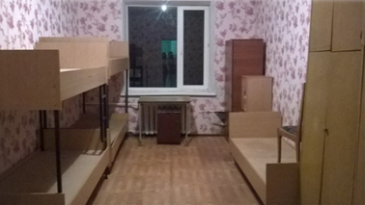
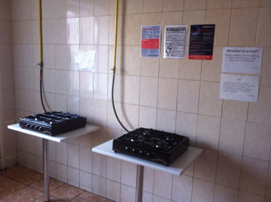
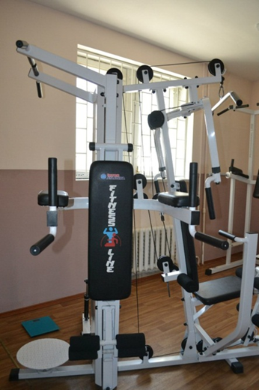
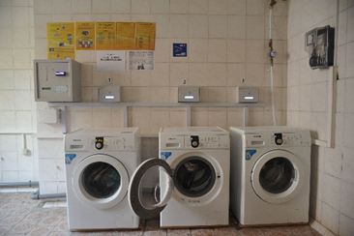
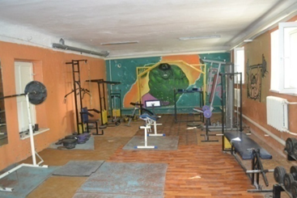
231 Соціальна робота
Чому НУБіП України?
Побут студентів

Slide 25
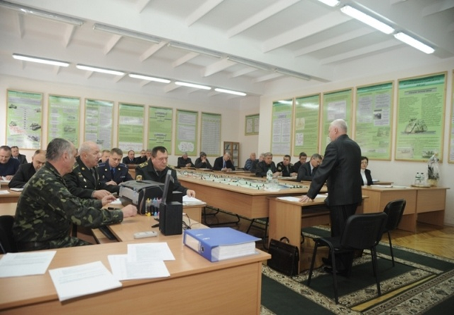
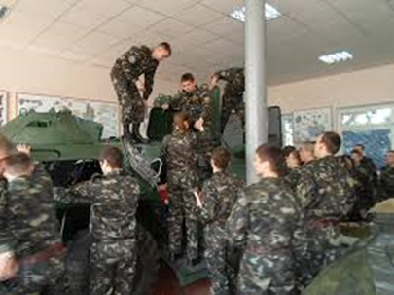
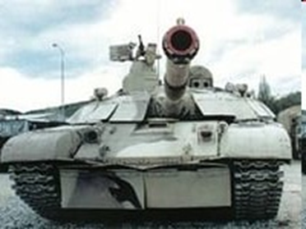
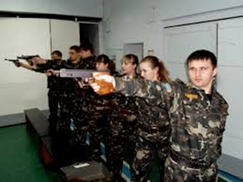
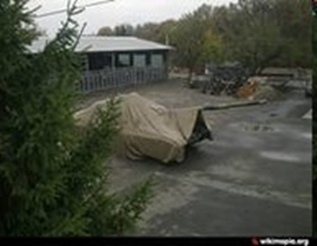
231 Соціальна робота
Чому НУБіП України?
7. Військова кафедра

Slide 26
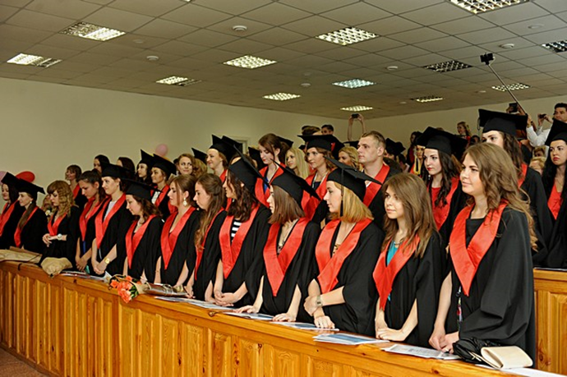
231 Соціальна робота
Чому НУБіП України?
8. Можливість продовжувати навчання в магістратурі за освітньо-професійними програмами 231 «Соціальна робота» та 231 «соціально-психологічна реабілітація»

Slide 27
231 Соціальна робота
Чому НУБіП України?
9. Можливість продовжувати навчання в аспірантурі
015

Slide 28
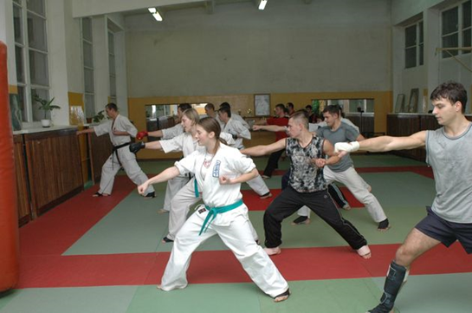
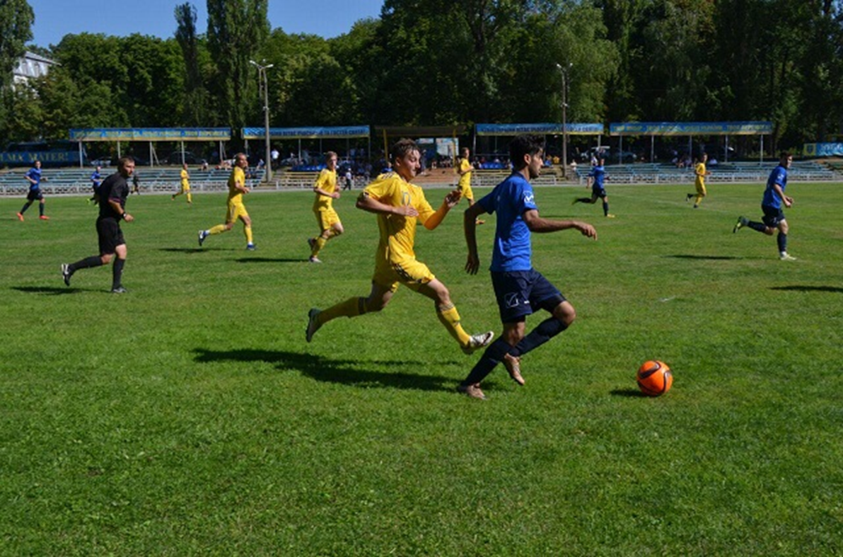
231 Соціальна робота
Чому НУБіП України?
10. Спорт, мистецтво, дозвілля, відпочинок

Slide 29
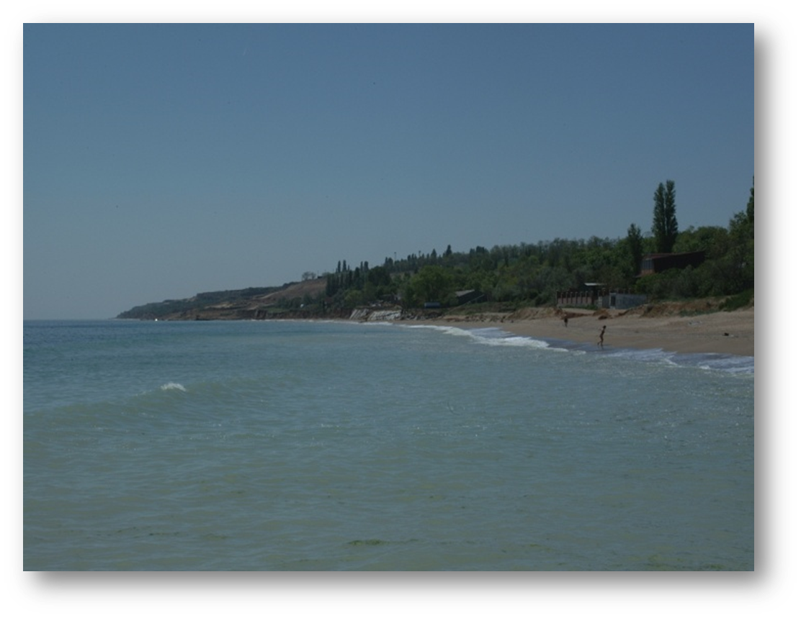
231 Соціальна робота
Чому НУБіП України?
Спортивно-оздоровчий табір «Академічний» містить 98 місць та розташований у м. Чорноморськ Одеської області

Slide 30
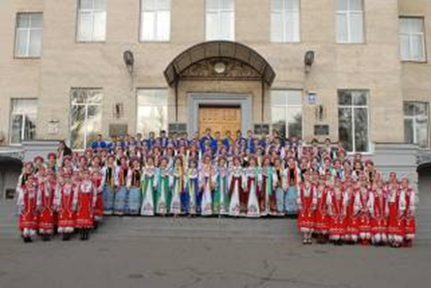
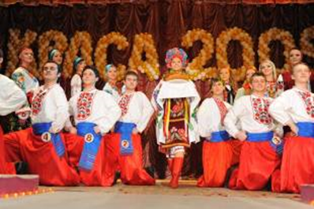
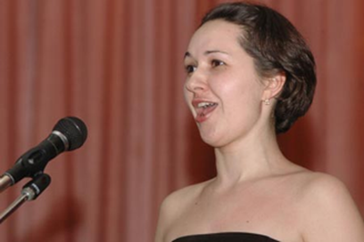
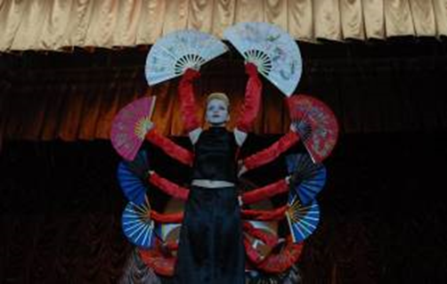
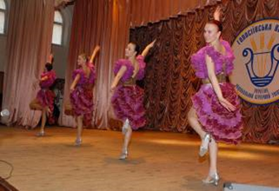
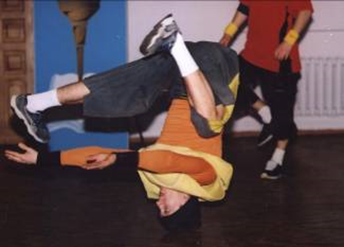
231 Соціальна робота
Чому НУБіП України?

Slide 31
231 Соціальна робота
МИ З ВАМИ 24/7
Контакти кафедри соціальної роботи та реабілітації
Адреса: м. Київ, вул. Героїв Оборони, 15,
3-й навчальний корпус, кім. 07.
Завідувач кафедри Сопівник Ірина Віталіївна
тел.: 097-771-06-26.
E-mail: sopivnyk_i@nubip.edu.ua
Сайт університету: www.nubip.edu.ua
Сторінка кафедри: https://nubip.edu.ua/node/3399

Slide 32
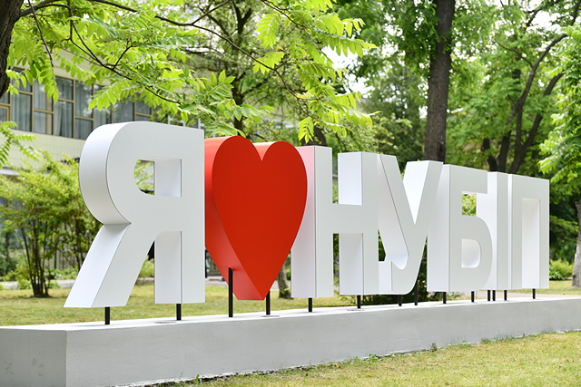
Приєднуйся!
Найкраща університетська родина чекає саме на тебе!

